Slide 1
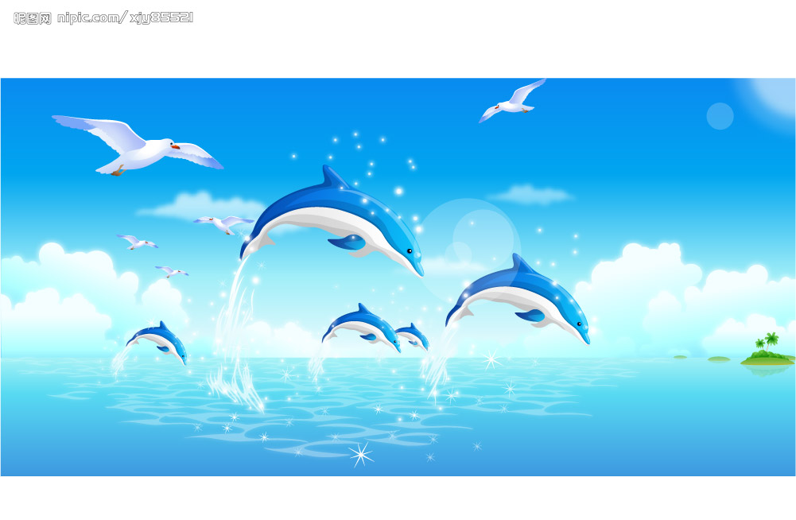
探索海洋
201210111237 轮机123班

Slide 2
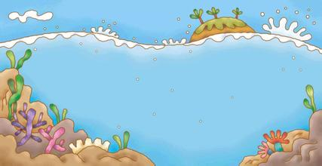
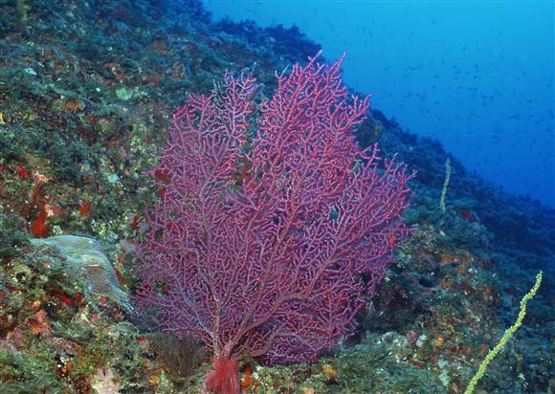
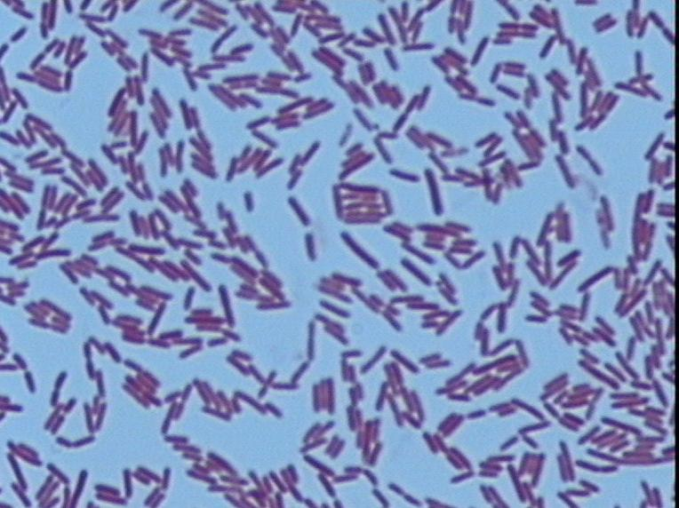
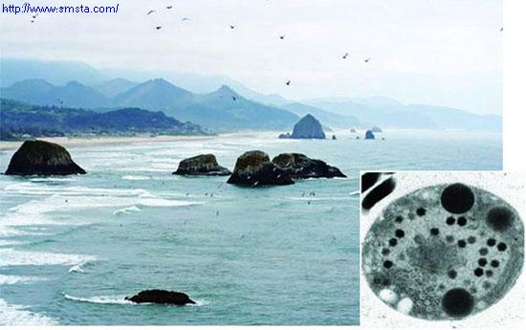
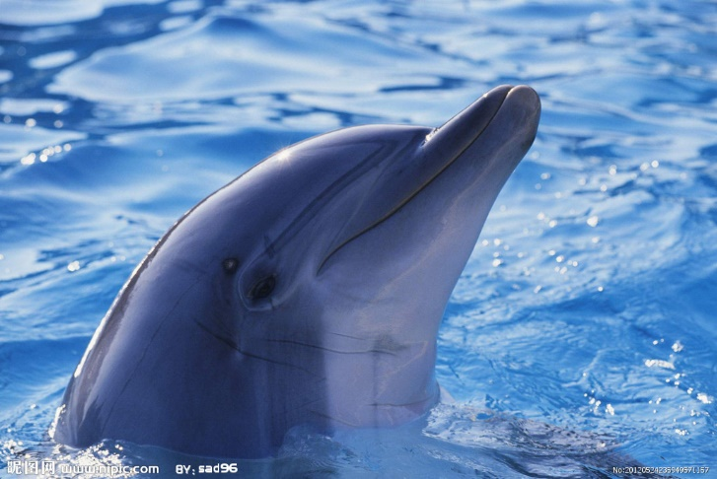
定义：
海洋生物是指海洋里的各种生物，包括海洋动物、海洋植物、微生物及病毒等。

Slide 3
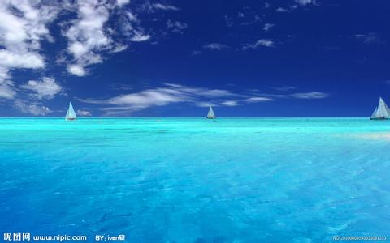
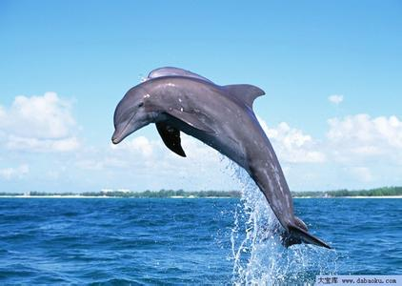
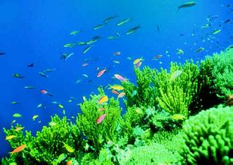
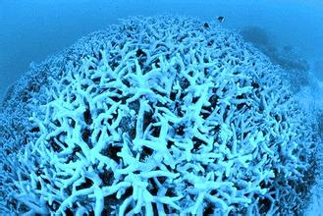
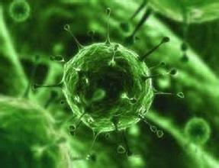
海洋生物的分类
海洋动物
海洋植物
海洋微生物
海洋病毒

Slide 4
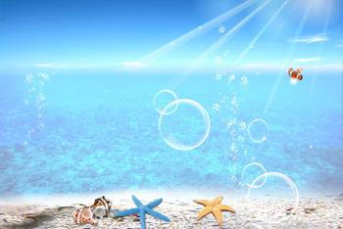
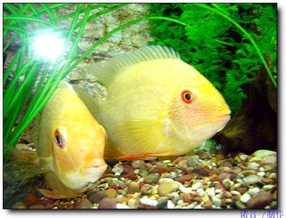
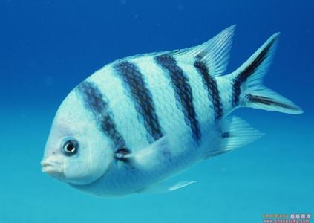
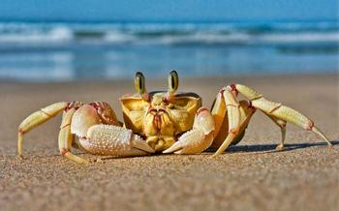
海洋动物
海洋动物是海洋中异养型生物的总称。门类繁多，各门类的形态结构和生理特点可以有很大差异。微小的有单细胞原生动物，大的有长可超过30米、重可超过190 吨。从海上至海底，从岸边或潮间带至最深的海沟底，都有海洋动物。

Slide 5

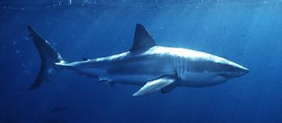
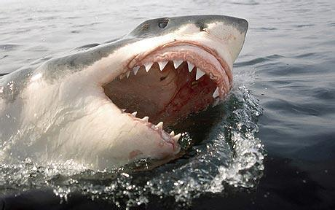
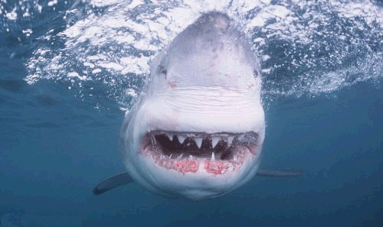
最大的食肉鱼
最大的食肉鱼是稀有的大白鲨，成年大白鲨平均4.5米长，大约650公斤重，有证据表明有些大白鲨可长达6米多。

Slide 6
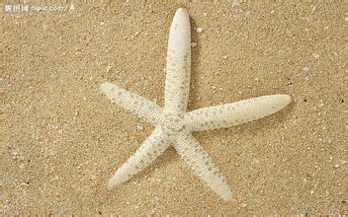
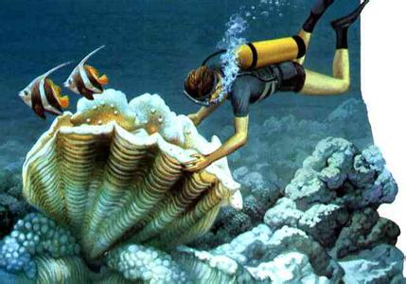
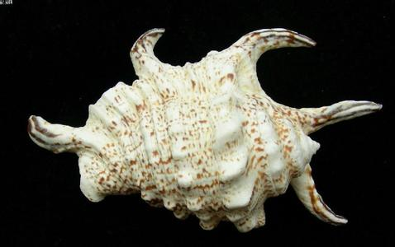
最名贵的海贝
贝类专家认为，生活在菲律宾海外的白齿玛瑙贝稀少名贵，至今一共找到3只。1975年11月，在菲律宾海外马克里岛捕获1只，以7000美元售给日本人。

Slide 7

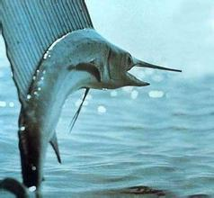
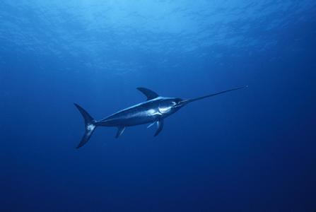
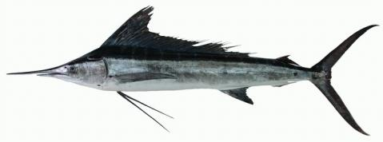
游泳最快的海洋动物—箭鱼
剑鱼拥有典型的流线型身体，体表光滑，上颌长而尖，背部的鳍较小，嘴较扁平，无腮和腹鳍。剑鱼颜色各异，大体上鱼背和鱼身为棕偏黑色。剑鱼平均重量为68-113千克，平均长度2.1米，嘴占其身长的1/3。剑鱼的主要食物为其它鱼类和乌贼。剑鱼分布于除北冰洋之外各大洋，其本身也是一种主要的食用鱼，具有重要渔业价值。

Slide 8

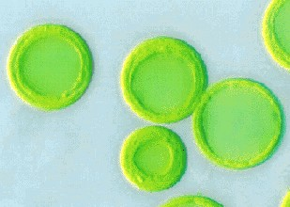
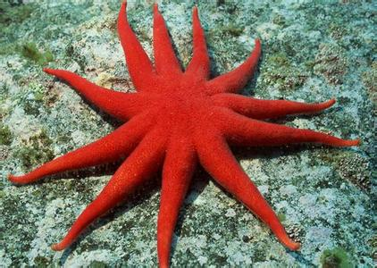
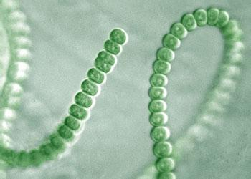
海洋植物
海洋植物（marine plants）是海洋中利用叶绿素进行光合作用以生产有机物的自养型生物。海洋植物属于初级生产者。海洋植物门类甚多，从低等的无真细胞核藻类（即原核细胞的蓝藻门和原绿藻门），到具有真细胞核（即真核细胞）的红藻门、褐藻门和绿藻门，及至高等的种子植物等13个门，共 1万多种。

Slide 9
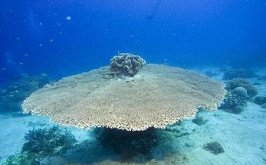
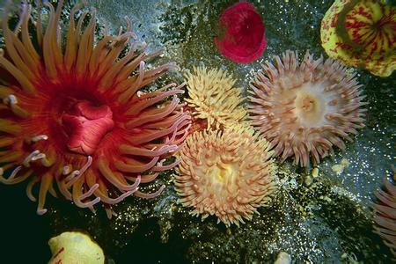
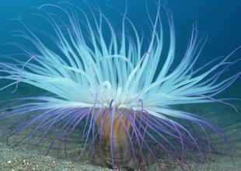
海洋植物的分类
海洋植物可以简单地分为两大类：低等的藻类植物和高等的种子植物。
海洋植物以藻类为主。海洋藻类都是简单的光合营养的有机体，其形态构造、生活样式和演化过程均较复杂。它们介于光合细菌和高等植物--维管束植物之间，在生物的起源和进化上占有极为重要的地位。海洋种子植物的种类不多，都属于被子植物，没有裸子植物。通常分为红树植物（Mangrove plants）和海草(Seagrasses)两类。它们和栖居的多种生物，组成沿岸生物群落。

Slide 10
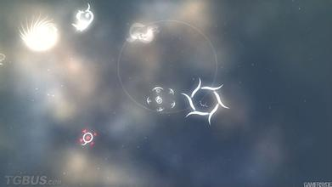
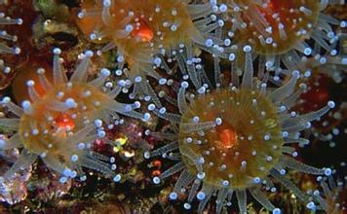
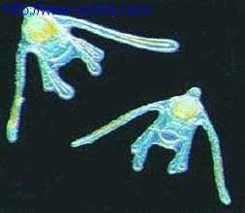
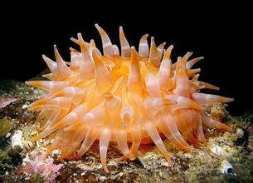
海洋微生物
以海洋水体为正常栖居环境的一切微生物。但由于学科传统及研究方法的不同，只讨论细菌、真菌及噬菌体等狭义微生物学的对象。海洋细菌是海洋生态系统中的重要环节。

Slide 11
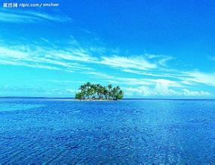
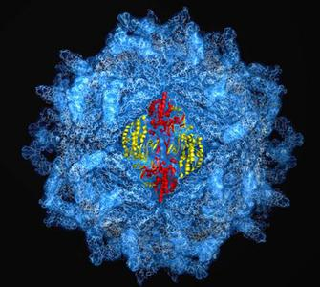
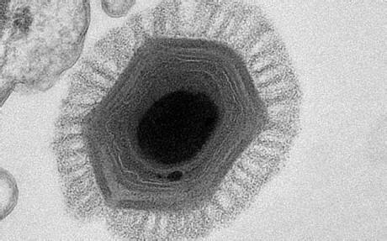
海洋病毒
海洋病毒是海洋环境超显微的、仅含有一种类型核酸（DNA或RNA）、专业活细胞内寄生的非细胞形态一类微生物他们能够通过细菌滤器，在活细胞外具一般化学大分子特征，进入宿主细胞又具有生命特征。
最大的病毒
最复杂的海洋病毒

Slide 12
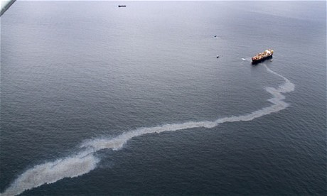
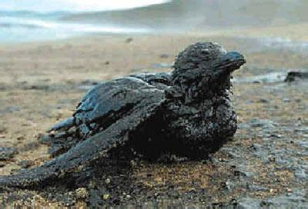
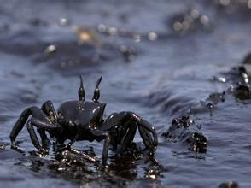
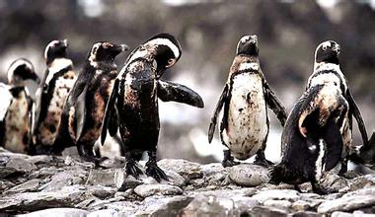
海洋污染
海洋污染（marine pollution）通常是指人类改变了海洋原来的状态，使海洋生态系统遭到破坏。有害物质进入海洋环境而造成的污染，会损害生物资源，危害人类健康，妨碍捕鱼和人类在海上的其他活动，损坏海水质量和环境质量等。

Slide 13

海洋污染的种类
1
石油及其产品：包括原油和从原油中分馏出来的溶剂油、汽油、煤油、柴油、润滑油、石蜡、沥青等等，以及经过裂化、催化而成的各种产品。每年排入海洋的石油污染物约1千万吨，主要是由工业生
重金属和酸碱：包括汞、铜、锌、钴、镐、铬等重金属，砷、硫、磷等非金属及各种酸和碱。由人类活动而进入海洋的汞，每年可达万吨产，包括海上油井管道泄漏、油轮事故、船舶排污等造成的。
农药包括有农业上大量使用含有汞、铜以及有机氯等成分的除草剂、灭虫剂，以及工业上应用的多氯酸苯等。
2
3

Slide 14

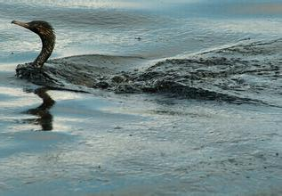
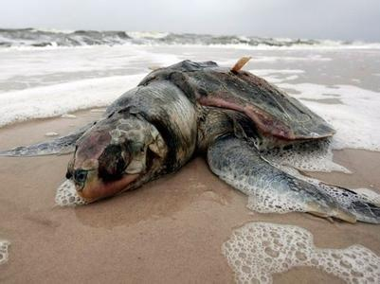
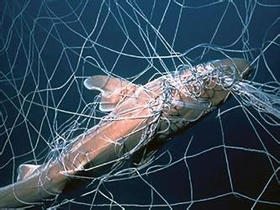
其他的污染种类
4
放射性核素：是由核武器试验、核工业和核动力设施释放出来的人工放射性物质，主要是锶—90、铯—137等半衰期为30年左右的同位素。
固体废物主要是工业和城市垃圾、船舶废弃物、工程渣土和疏浚物等。据估计，全世界每年产生各类固体废弃物约百亿吨，
石油污染 重金属导致的死亡 农药的倾倒导致的死亡
5

Slide 15

What should we do?
1 多用肥皂，少用洗涤剂
2 吃海鲜分“三色”，不吃受国家保护的海洋鱼类
3 积极参加清理海滩的义务劳动
4 不随意丢弃废旧电池
5 减少自身的二氧化碳排放量
6 提高海洋环境和资源的保护意识
7 不向海洋倾倒废弃物和污染物质
8 将生活垃圾分类，减少海洋环境污染
9 及时举报破坏海洋环境和生态的行为
10 不捕捞和食用国家保护海洋生物
11 做海洋保护志愿者，向家人、亲戚和朋友宣传保护海洋

Slide 16

Thank you

Slide 17

作品的立意
由于人类的肆意开采，导致人类的可利用资源消失殆尽了，现在人类的目光全部集中到“蓝色国土”---海洋。因为在资源方面它还属于一块处女地，开发程度不如陆地，并且其广袤的海域也藏有足够的资源，所以这个世纪的人类之争，必将是海洋。
同时我们在开发海洋的时候要注意保护好海洋资源，在开发的同时更要保护好他，比如要保护海洋的动植物，减少环境 污染等。
学号:201210111237
姓名：陈廷凯
电话：187-2131-7113

